Slide 1
Das Verdauungssystem

Slide 2
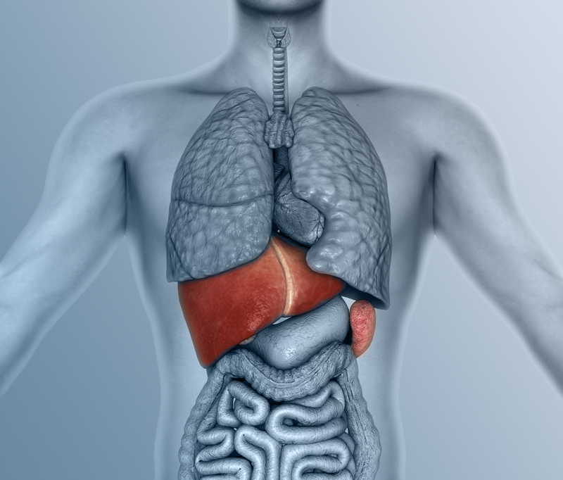
 |  |  |  |  |  |  |  |  |  |  |  |  | 15
 |  |  |  |  |  |  |  |  | 11
 |  |  |  | 13
 |  |  |  |  |  | 6
 |  |  | 7
 |  |  |  |  |  |  |  |  |  |  |  |  | 9 |  |  |  |  | 12
 |  |  |  |  |  |  |  | 2 |  |  | 5 |  |  |  | 4
 |  | 14 |  |  | 3
8
 |  |  |  |  |  | 1
 | 10
1. Die größte Drüse unseres Körpers ist die…

Slide 3
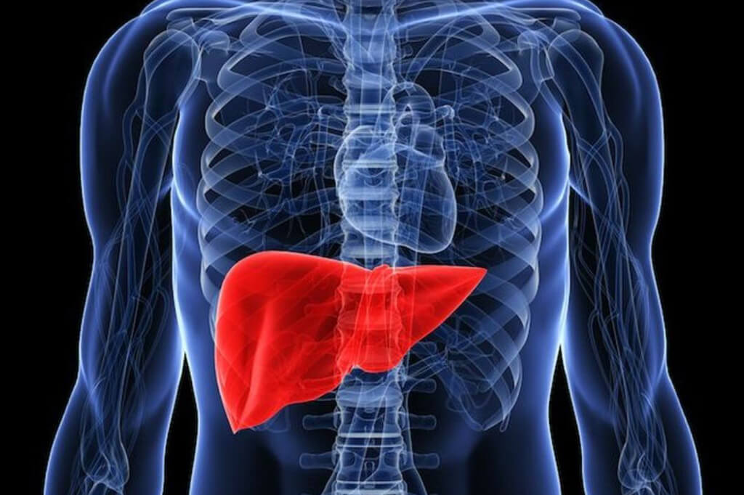
 |  |  |  |  |  |  |  |  |  |  |  |  | 15
 |  |  |  |  |  |  |  |  | 11
 |  |  |  | 13
 |  |  |  |  |  | 6
 |  |  | 7
 |  |  |  |  |  |  |  |  |  |  |  |  | 9 |  |  |  |  | 12
 |  |  |  |  |  |  |  | 2 |  |  | 5 |  |  |  | 4
 |  | 14 |  |  | 3
8
 |  |  |  |  |  | 1 | l | e | b | e | r
 | 10
1. Die größte Drüse unseres Körpers ist die…
Leber

Slide 4
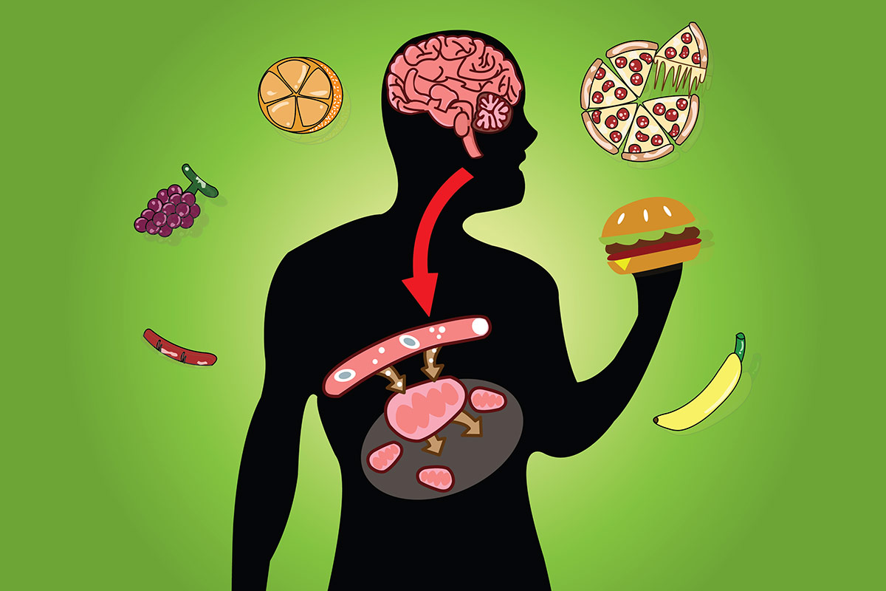
 |  |  |  |  |  |  |  |  |  |  |  |  | 15
 |  |  |  |  |  |  |  |  | 11
 |  |  |  | 13
 |  |  |  |  |  | 6
 |  |  | 7
 |  |  |  |  |  |  |  |  |  |  |  |  | 9 |  |  |  |  | 12
 |  |  |  |  |  |  |  | 2 |  |  | 5 |  |  |  | 4
 |  | 14 |  |  | 3
8
 |  |  |  |  |  | 1 | l | e | b | e | r
 | 10
2. Den Vorgang der Stoffaufnahme und Stoffabgabe nennt man …

Slide 5

 |  |  |  |  |  |  |  |  |  |  |  |  | 15
 |  |  |  |  |  |  |  |  | 11
 |  |  |  | 13
 |  |  |  |  |  | 6
 |  |  | 7
 |  |  |  |  |  |  |  |  |  |  |  |  | 9 |  |  |  |  | 12
 |  |  |  |  |  |  |  | 2 |  |  | 5 |  |  |  | 4
 |  | 14 |  |  | 3 |  |  | s
 |  |  |  |  |  |  |  | t
8 |  |  |  |  |  |  |  | o
 |  |  |  |  |  |  |  | f
 |  |  |  |  |  |  |  | f
 |  |  |  |  |  |  |  | w
 |  |  |  |  |  | 1 | l | e | b | e | r
 |  |  |  |  |  |  |  | c
 |  |  |  |  |  |  |  | h
 |  |  |  |  |  |  |  | s
 |  |  |  |  |  |  |  | e
 | 10 |  |  |  |  |  |  | l
2. Den Vorgang der Stoffaufnahme und Stoffabgabe nennt man …
Stoffwechsel

Slide 6
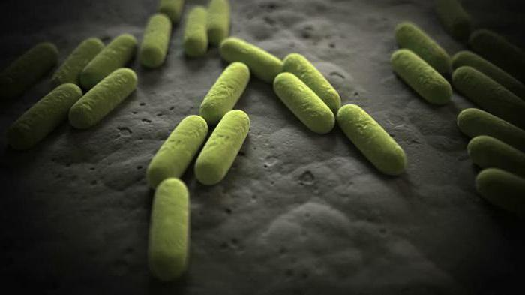
 |  |  |  |  |  |  |  |  |  |  |  |  | 15
 |  |  |  |  |  |  |  |  | 11
 |  |  |  | 13
 |  |  |  |  |  | 6
 |  |  | 7
 |  |  |  |  |  |  |  |  |  |  |  |  | 9 |  |  |  |  | 12
 |  |  |  |  |  |  |  | 2 |  |  | 5 |  |  |  | 4
 |  | 14 |  |  | 3 |  |  | s
 |  |  |  |  |  |  |  | t
8 |  |  |  |  |  |  |  | o
 |  |  |  |  |  |  |  | f
 |  |  |  |  |  |  |  | f
 |  |  |  |  |  |  |  | w
 |  |  |  |  |  | 1 | l | e | b | e | r
 |  |  |  |  |  |  |  | c
 |  |  |  |  |  |  |  | h
 |  |  |  |  |  |  |  | s
 |  |  |  |  |  |  |  | e
 | 10 |  |  |  |  |  |  | l
3. Das Wiederabstoßen der Stoffe, die Körperfremd geworden sind, nennt man...

Slide 7
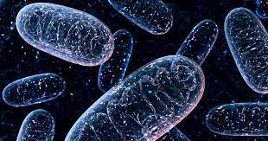
 |  |  |  |  |  |  |  |  |  |  |  |  | 15
 |  |  |  |  |  |  |  |  | 11
 |  |  |  | 13
 |  |  |  |  |  | 6
 |  |  | 7
 |  |  |  |  |  |  |  |  |  |  |  |  | 9 |  |  |  |  | 12
 |  |  |  |  |  |  |  | 2 |  |  | 5 |  |  |  | 4
 |  | 14 |  |  | 3 | d | i | s | s | i | m | i | l | a | t | i | o | n
 |  |  |  |  |  |  |  | t
8 |  |  |  |  |  |  |  | o
 |  |  |  |  |  |  |  | f
 |  |  |  |  |  |  |  | f
 |  |  |  |  |  |  |  | w
 |  |  |  |  |  | 1 | l | e | b | e | r
 |  |  |  |  |  |  |  | c
 |  |  |  |  |  |  |  | h
 |  |  |  |  |  |  |  | s
 |  |  |  |  |  |  |  | e
 | 10 |  |  |  |  |  |  | l
3. Das Wiederabstoßen der Stoffe, die Körperfremd geworden sind, nennt man...
Dissimilation

Slide 8
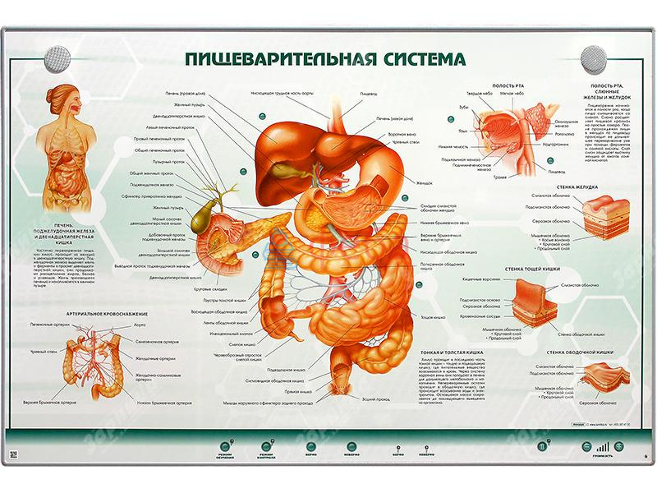
 |  |  |  |  |  |  |  |  |  |  |  |  | 15
 |  |  |  |  |  |  |  |  | 11
 |  |  |  | 13
 |  |  |  |  |  | 6
 |  |  | 7
 |  |  |  |  |  |  |  |  |  |  |  |  | 9 |  |  |  |  | 12
 |  |  |  |  |  |  |  | 2 |  |  | 5 |  |  |  | 4
 |  | 14 |  |  | 3 | d | i | s | s | i | m | i | l | a | t | i | o | n
 |  |  |  |  |  |  |  | t
8 |  |  |  |  |  |  |  | o
 |  |  |  |  |  |  |  | f
 |  |  |  |  |  |  |  | f
 |  |  |  |  |  |  |  | w
 |  |  |  |  |  | 1 | l | e | b | e | r
 |  |  |  |  |  |  |  | c
 |  |  |  |  |  |  |  | h
 |  |  |  |  |  |  |  | s
 |  |  |  |  |  |  |  | e
 | 10 |  |  |  |  |  |  | l
4. Das Verdauungssystem wird in drei unterschiedlich lange … unterteilt.

Slide 9
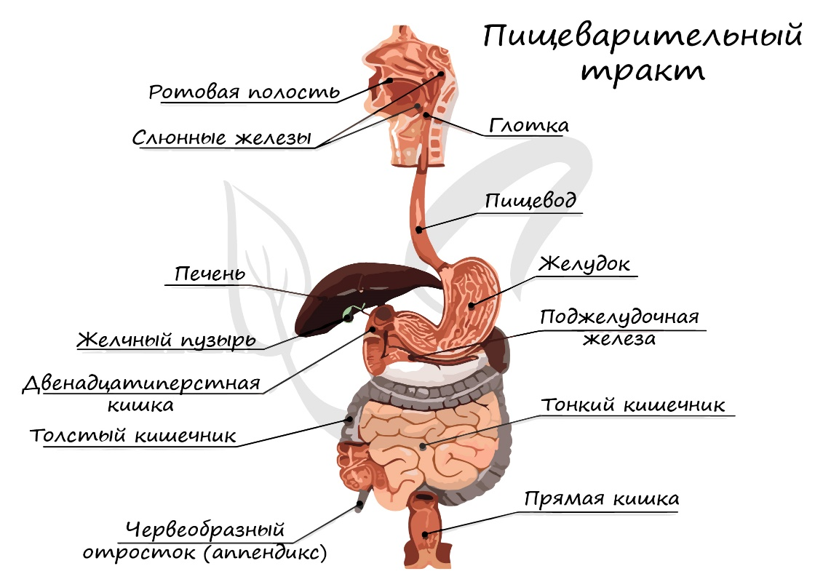
 |  |  |  |  |  |  |  |  |  |  |  |  | 15
 |  |  |  |  |  |  |  |  | 11
 |  |  |  | 13
 |  |  |  |  |  | 6
 |  |  | 7
 |  |  |  |  |  |  |  |  |  |  |  |  | 9 |  |  |  |  | 12
 |  |  |  |  |  |  |  | 2 |  |  | 5 |  |  |  | 4
 |  | 14 |  |  | 3 | d | i | s | s | i | m | i | l | a | t | i | o | n
 |  |  |  |  |  |  |  | t |  |  |  |  |  |  | e
8 |  |  |  |  |  |  |  | o |  |  |  |  |  |  | i
 |  |  |  |  |  |  |  | f |  |  |  |  |  |  | l
 |  |  |  |  |  |  |  | f |  |  |  |  |  |  | e
 |  |  |  |  |  |  |  | w
 |  |  |  |  |  | 1 | l | e | b | e | r
 |  |  |  |  |  |  |  | c
 |  |  |  |  |  |  |  | h
 |  |  |  |  |  |  |  | s
 |  |  |  |  |  |  |  | e
 | 10 |  |  |  |  |  |  | l
4. Das Verdauungssystem wird in drei unterschiedlich lange … unterteilt.
Teile

Slide 10
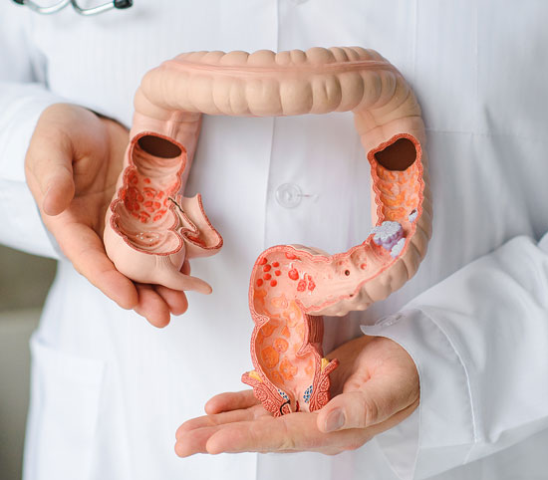
 |  |  |  |  |  |  |  |  |  |  |  |  | 15
 |  |  |  |  |  |  |  |  | 11
 |  |  |  | 13
 |  |  |  |  |  | 6
 |  |  | 7
 |  |  |  |  |  |  |  |  |  |  |  |  | 9 |  |  |  |  | 12
 |  |  |  |  |  |  |  | 2 |  |  | 5 |  |  |  | 4
 |  | 14 |  |  | 3 | d | i | s | s | i | m | i | l | a | t | i | o | n
 |  |  |  |  |  |  |  | t |  |  |  |  |  |  | e
8 |  |  |  |  |  |  |  | o |  |  |  |  |  |  | i
 |  |  |  |  |  |  |  | f |  |  |  |  |  |  | l
 |  |  |  |  |  |  |  | f |  |  |  |  |  |  | e
 |  |  |  |  |  |  |  | w
 |  |  |  |  |  | 1 | l | e | b | e | r
 |  |  |  |  |  |  |  | c
 |  |  |  |  |  |  |  | h
 |  |  |  |  |  |  |  | s
 |  |  |  |  |  |  |  | e
 | 10 |  |  |  |  |  |  | l
5. Der … ist das Ende des Darmkanals.

Slide 11
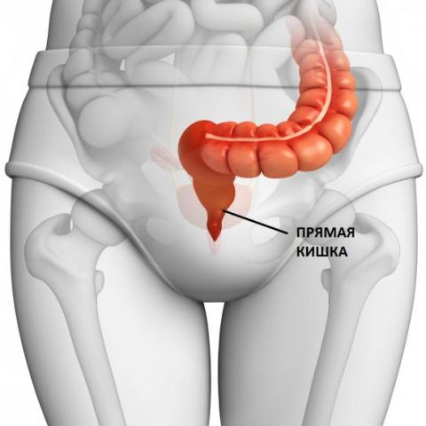
 |  |  |  |  |  |  |  |  |  |  |  |  | 15
 |  |  |  |  |  |  |  |  | 11
 |  |  |  | 13
 |  |  |  |  |  | 6
 |  |  | 7
 |  |  |  |  |  |  |  |  |  |  |  |  | 9 |  |  |  |  | 12
 |  |  |  |  |  |  |  | 2 |  |  | 5 |  |  |  | 4
 |  | 14 |  |  | 3 | d | i | s | s | i | m | i | l | a | t | i | o | n
 |  |  |  |  |  |  |  | t |  |  | a |  |  |  | e
8 |  |  |  |  |  |  |  | o |  |  | s |  |  |  | i
 |  |  |  |  |  |  |  | f |  |  | t |  |  |  | l
 |  |  |  |  |  |  |  | f |  |  | d |  |  |  | e
 |  |  |  |  |  |  |  | w |  |  | a
 |  |  |  |  |  | 1 | l | e | b | e | r
 |  |  |  |  |  |  |  | c |  |  | m
 |  |  |  |  |  |  |  | h
 |  |  |  |  |  |  |  | s
 |  |  |  |  |  |  |  | e
 | 10 |  |  |  |  |  |  | l
5. Der … ist das Ende des Darmkanals.
Mastdarm

Slide 12
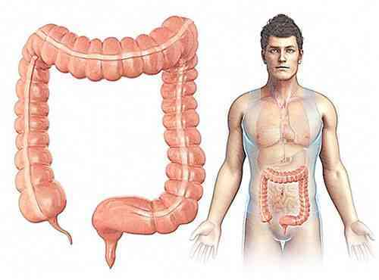
 |  |  |  |  |  |  |  |  |  |  |  |  | 15
 |  |  |  |  |  |  |  |  | 11
 |  |  |  | 13
 |  |  |  |  |  | 6
 |  |  | 7
 |  |  |  |  |  |  |  |  |  |  |  |  | 9 |  |  |  |  | 12
 |  |  |  |  |  |  |  | 2 |  |  | 5 |  |  |  | 4
 |  | 14 |  |  | 3 | d | i | s | s | i | m | i | l | a | t | i | o | n
 |  |  |  |  |  |  |  | t |  |  | a |  |  |  | e
8 |  |  |  |  |  |  |  | o |  |  | s |  |  |  | i
 |  |  |  |  |  |  |  | f |  |  | t |  |  |  | l
 |  |  |  |  |  |  |  | f |  |  | d |  |  |  | e
 |  |  |  |  |  |  |  | w |  |  | a
 |  |  |  |  |  | 1 | l | e | b | e | r
 |  |  |  |  |  |  |  | c |  |  | m
 |  |  |  |  |  |  |  | h
 |  |  |  |  |  |  |  | s
 |  |  |  |  |  |  |  | e
 | 10 |  |  |  |  |  |  | l
6. Der … ist 1-1,5 m lang .

Slide 13
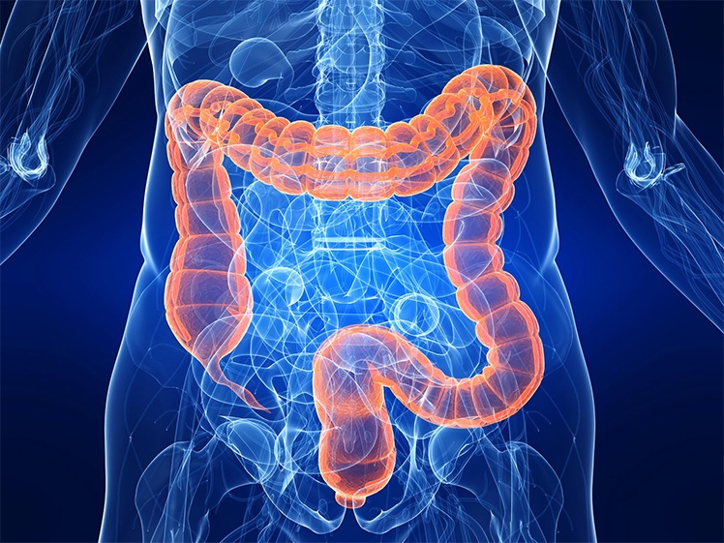
 |  |  |  |  |  |  |  |  |  |  |  |  | 15
 |  |  |  |  |  |  |  |  | 11
 |  |  |  | 13
 |  |  |  |  |  | 6
 |  |  | 7 |  |  | d
 |  |  |  |  |  | i
 |  |  |  |  |  | c |  |  |  |  |  |  | 9 |  |  |  |  | 12
 |  |  |  |  |  | k |  | 2 |  |  | 5 |  |  |  | 4
 |  | 14 |  |  | 3 | d | i | s | s | i | m | i | l | a | t | i | o | n
 |  |  |  |  |  | a |  | t |  |  | a |  |  |  | e
8 |  |  |  |  |  | r |  | o |  |  | s |  |  |  | i
 |  |  |  |  |  | m |  | f |  |  | t |  |  |  | l
 |  |  |  |  |  |  |  | f |  |  | d |  |  |  | e
 |  |  |  |  |  |  |  | w |  |  | a
 |  |  |  |  |  | 1 | l | e | b | e | r
 |  |  |  |  |  |  |  | c |  |  | m
 |  |  |  |  |  |  |  | h
 |  |  |  |  |  |  |  | s
 |  |  |  |  |  |  |  | e
 | 10 |  |  |  |  |  |  | l
6. Der … ist 1-1,5 m lang .
Dickdarm

Slide 14
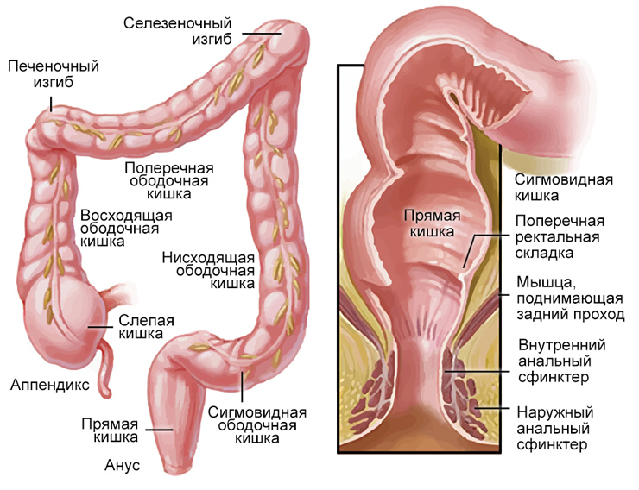
 |  |  |  |  |  |  |  |  |  |  |  |  | 15
 |  |  |  |  |  |  |  |  | 11
 |  |  |  | 13
 |  |  |  |  |  | 6
 |  |  | 7 |  |  | d
 |  |  |  |  |  | i
 |  |  |  |  |  | c |  |  |  |  |  |  | 9 |  |  |  |  | 12
 |  |  |  |  |  | k |  | 2 |  |  | 5 |  |  |  | 4
 |  | 14 |  |  | 3 | d | i | s | s | i | m | i | l | a | t | i | o | n
 |  |  |  |  |  | a |  | t |  |  | a |  |  |  | e
8 |  |  |  |  |  | r |  | o |  |  | s |  |  |  | i
 |  |  |  |  |  | m |  | f |  |  | t |  |  |  | l
 |  |  |  |  |  |  |  | f |  |  | d |  |  |  | e
 |  |  |  |  |  |  |  | w |  |  | a
 |  |  |  |  |  | 1 | l | e | b | e | r
 |  |  |  |  |  |  |  | c |  |  | m
 |  |  |  |  |  |  |  | h
 |  |  |  |  |  |  |  | s
 |  |  |  |  |  |  |  | e
 | 10 |  |  |  |  |  |  | l
7. Den Mastdarm nennt man auch....

Slide 15
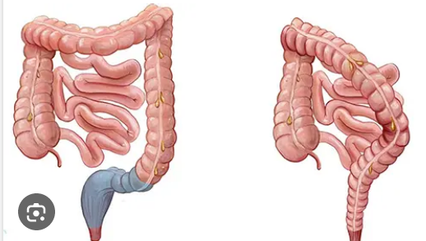
 |  |  |  |  |  |  |  |  |  |  |  |  | 15
 |  |  |  |  |  |  |  |  | 11
 |  |  |  | 13
 |  |  |  |  |  | 6
 |  |  | 7 | e | n | d | d | a | r | m
 |  |  |  |  |  | i
 |  |  |  |  |  | c |  |  |  |  |  |  | 9 |  |  |  |  | 12
 |  |  |  |  |  | k |  | 2 |  |  | 5 |  |  |  | 4
 |  | 14 |  |  | 3 | d | i | s | s | i | m | i | l | a | t | i | o | n
 |  |  |  |  |  | a |  | t |  |  | a |  |  |  | e
8 |  |  |  |  |  | r |  | o |  |  | s |  |  |  | i
 |  |  |  |  |  | m |  | f |  |  | t |  |  |  | l
 |  |  |  |  |  |  |  | f |  |  | d |  |  |  | e
 |  |  |  |  |  |  |  | w |  |  | a
 |  |  |  |  |  | 1 | l | e | b | e | r
 |  |  |  |  |  |  |  | c |  |  | m
 |  |  |  |  |  |  |  | h
 |  |  |  |  |  |  |  | s
 |  |  |  |  |  |  |  | e
 | 10 |  |  |  |  |  |  | l
7. Den Mastdarm nennt man auch....
Enddarm

Slide 16
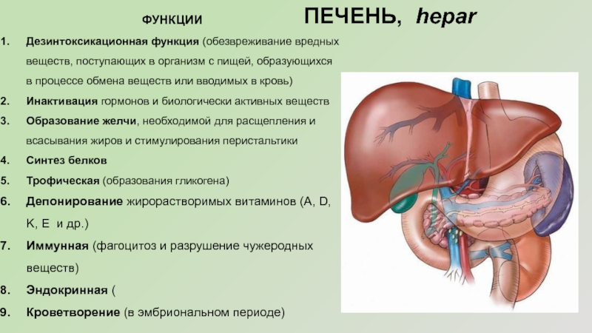
 |  |  |  |  |  |  |  |  |  |  |  |  | 15
 |  |  |  |  |  |  |  |  | 11
 |  |  |  | 13
 |  |  |  |  |  | 6
 |  |  | 7 | e | n | d | d | a | r | m
 |  |  |  |  |  | i
 |  |  |  |  |  | c |  |  |  |  |  |  | 9 |  |  |  |  | 12
 |  |  |  |  |  | k |  | 2 |  |  | 5 |  |  |  | 4
 |  | 14 |  |  | 3 | d | i | s | s | i | m | i | l | a | t | i | o | n
 |  |  |  |  |  | a |  | t |  |  | a |  |  |  | e
8 |  |  |  |  |  | r |  | o |  |  | s |  |  |  | i
 |  |  |  |  |  | m |  | f |  |  | t |  |  |  | l
 |  |  |  |  |  |  |  | f |  |  | d |  |  |  | e
 |  |  |  |  |  |  |  | w |  |  | a
 |  |  |  |  |  | 1 | l | e | b | e | r
 |  |  |  |  |  |  |  | c |  |  | m
 |  |  |  |  |  |  |  | h
 |  |  |  |  |  |  |  | s
 |  |  |  |  |  |  |  | e
 | 10 |  |  |  |  |  |  | l
8. Die Leber speichert den... in sich auf.

Slide 17
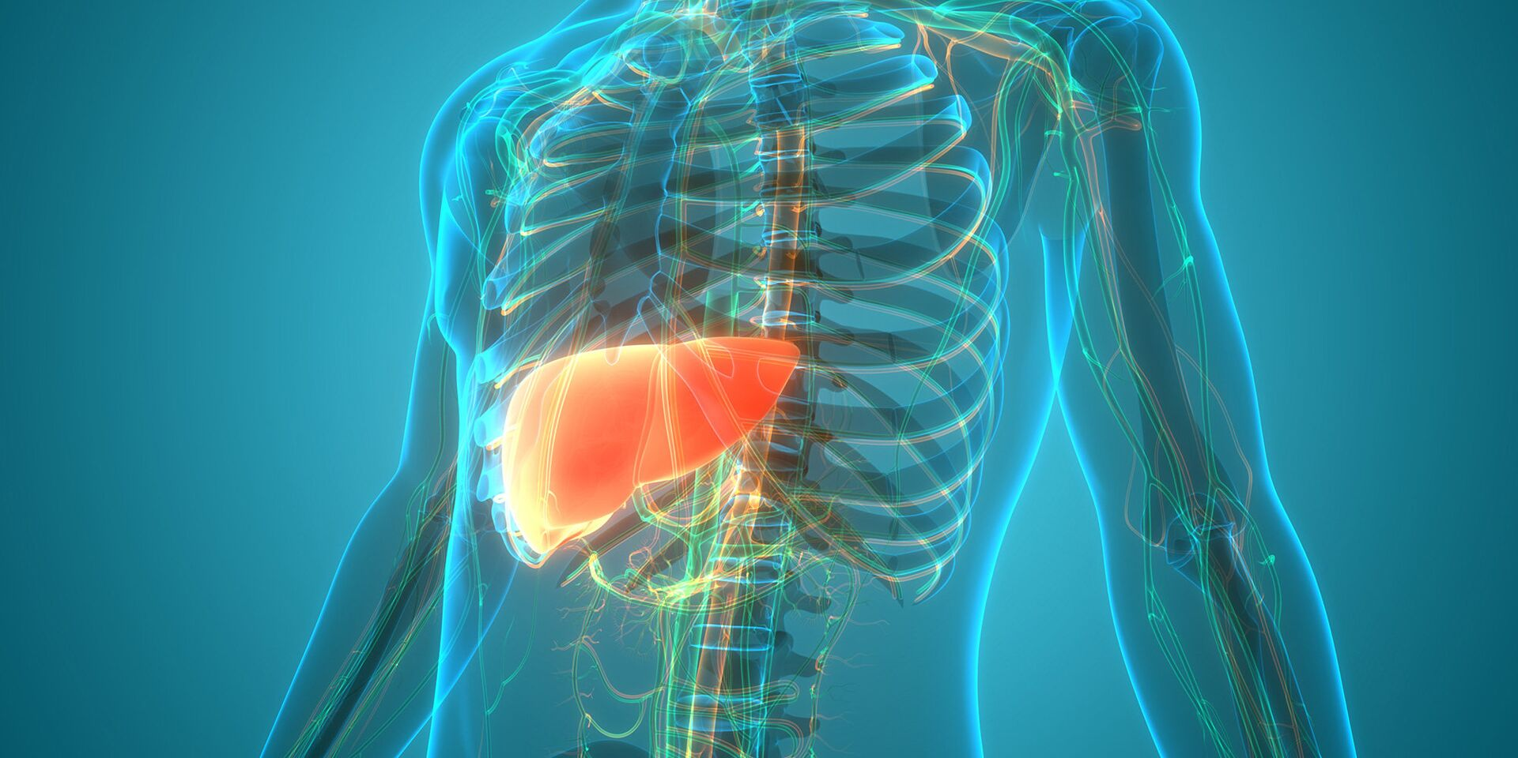
 |  |  |  |  |  |  |  |  |  |  |  |  | 15
 |  |  |  |  |  |  |  |  | 11
 |  |  |  | 13
 |  |  |  |  |  | 6
 |  |  | 7 | e | n | d | d | a | r | m
 |  |  |  |  |  | i
 |  |  |  |  |  | c |  |  |  |  |  |  | 9 |  |  |  |  | 12
 |  |  |  |  |  | k |  | 2 |  |  | 5 |  |  |  | 4
 |  | 14 |  |  | 3 | d | i | s | s | i | m | i | l | a | t | i | o | n
 |  |  |  |  |  | a |  | t |  |  | a |  |  |  | e
8 | z | u | c | k | e | r |  | o |  |  | s |  |  |  | i
 |  |  |  |  |  | m |  | f |  |  | t |  |  |  | l
 |  |  |  |  |  |  |  | f |  |  | d |  |  |  | e
 |  |  |  |  |  |  |  | w |  |  | a
 |  |  |  |  |  | 1 | l | e | b | e | r
 |  |  |  |  |  |  |  | c |  |  | m
 |  |  |  |  |  |  |  | h
 |  |  |  |  |  |  |  | s
 |  |  |  |  |  |  |  | e
 | 10 |  |  |  |  |  |  | l
8. Die Leber speichert den... in sich auf.
Zucker

Slide 18
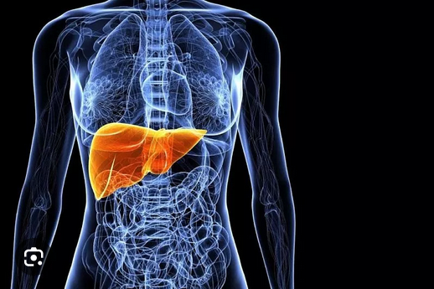
 |  |  |  |  |  |  |  |  |  |  |  |  | 15
 |  |  |  |  |  |  |  |  | 11
 |  |  |  | 13
 |  |  |  |  |  | 6
 |  |  | 7 | e | n | d | d | a | r | m
 |  |  |  |  |  | i
 |  |  |  |  |  | c |  |  |  |  |  |  | 9 |  |  |  |  | 12
 |  |  |  |  |  | k |  | 2 |  |  | 5 |  |  |  | 4
 |  | 14 |  |  | 3 | d | i | s | s | i | m | i | l | a | t | i | o | n
 |  |  |  |  |  | a |  | t |  |  | a |  |  |  | e
8 | z | u | c | k | e | r |  | o |  |  | s |  |  |  | i
 |  |  |  |  |  | m |  | f |  |  | t |  |  |  | l
 |  |  |  |  |  |  |  | f |  |  | d |  |  |  | e
 |  |  |  |  |  |  |  | w |  |  | a
 |  |  |  |  |  | 1 | l | e | b | e | r
 |  |  |  |  |  |  |  | c |  |  | m
 |  |  |  |  |  |  |  | h
 |  |  |  |  |  |  |  | s
 |  |  |  |  |  |  |  | e
 | 10 |  |  |  |  |  |  | l
9. Nach Blutverlust beteiligt sich die Leber an der…

Slide 19
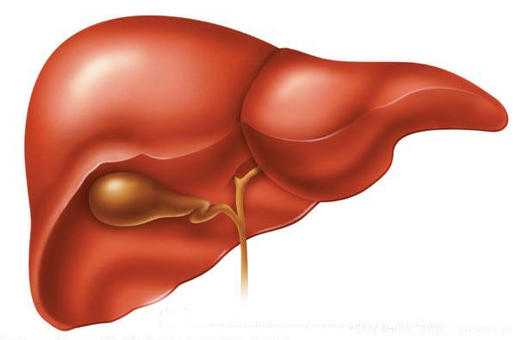
 |  |  |  |  |  |  |  |  |  |  |  |  | 15
 |  |  |  |  |  |  |  |  | 11
 |  |  |  | 13
 |  |  |  |  |  | 6
 |  |  | 7 | e | n | d | d | a | r | m
 |  |  |  |  |  | i
 |  |  |  |  |  | c |  |  |  |  |  |  | 9 |  |  |  |  | 12
 |  |  |  |  |  | k |  | 2 |  |  | 5 |  | b |  | 4
 |  | 14 |  |  | 3 | d | i | s | s | i | m | i | l | a | t | i | o | n
 |  |  |  |  |  | a |  | t |  |  | a |  | u |  | e
8 | z | u | c | k | e | r |  | o |  |  | s |  | t |  | i
 |  |  |  |  |  | m |  | f |  |  | t |  | b |  | l
 |  |  |  |  |  |  |  | f |  |  | d |  | i |  | e
 |  |  |  |  |  |  |  | w |  |  | a |  | l
 |  |  |  |  |  | 1 | l | e | b | e | r |  | d
 |  |  |  |  |  |  |  | c |  |  | m |  | u
 |  |  |  |  |  |  |  | h |  |  |  |  | n
 |  |  |  |  |  |  |  | s |  |  |  |  | g
 |  |  |  |  |  |  |  | e
 | 10 |  |  |  |  |  |  | l
9. Nach Blutverlust beteiligt sich die Leber an der…
Blutbildung

Slide 20

 |  |  |  |  |  |  |  |  |  |  |  |  | 15
 |  |  |  |  |  |  |  |  | 11
 |  |  |  | 13
 |  |  |  |  |  | 6
 |  |  | 7 | e | n | d | d | a | r | m
 |  |  |  |  |  | i
 |  |  |  |  |  | c |  |  |  |  |  |  | 9 |  |  |  |  | 12
 |  |  |  |  |  | k |  | 2 |  |  | 5 |  | b |  | 4
 |  | 14 |  |  | 3 | d | i | s | s | i | m | i | l | a | t | i | o | n
 |  |  |  |  |  | a |  | t |  |  | a |  | u |  | e
8 | z | u | c | k | e | r |  | o |  |  | s |  | t |  | i
 |  |  |  |  |  | m |  | f |  |  | t |  | b |  | l
 |  |  |  |  |  |  |  | f |  |  | d |  | i |  | e
 |  |  |  |  |  |  |  | w |  |  | a |  | l
 |  |  |  |  |  | 1 | l | e | b | e | r |  | d
 |  |  |  |  |  |  |  | c |  |  | m |  | u
 |  |  |  |  |  |  |  | h |  |  |  |  | n
 |  |  |  |  |  |  |  | s |  |  |  |  | g
 |  |  |  |  |  |  |  | e
 | 10 |  |  |  |  |  |  | l
10. Die Angleichung der Stoffe, die das Protoplasma zu seinem Aufbau braucht, nennt man...

Slide 21

 |  |  |  |  |  |  |  |  |  |  |  |  | 15
 |  |  |  |  |  |  |  |  | 11
 |  |  |  | 13
 |  |  |  |  |  | 6
 |  |  | 7 | e | n | d | d | a | r | m
 |  |  |  |  |  | i
 |  |  |  |  |  | c |  |  |  |  |  |  | 9 |  |  |  |  | 12
 |  |  |  |  |  | k |  | 2 |  |  | 5 |  | b |  | 4
 |  | 14 |  |  | 3 | d | i | s | s | i | m | i | l | a | t | i | o | n
 |  |  |  |  |  | a |  | t |  |  | a |  | u |  | e
8 | z | u | c | k | e | r |  | o |  |  | s |  | t |  | i
 |  |  |  |  |  | m |  | f |  |  | t |  | b |  | l
 |  |  |  |  |  |  |  | f |  |  | d |  | i |  | e
 |  |  |  |  |  |  |  | w |  |  | a |  | l
 |  |  |  |  |  | 1 | l | e | b | e | r |  | d
 |  |  |  |  |  |  |  | c |  |  | m |  | u
 |  |  |  |  |  |  |  | h |  |  |  |  | n
 |  |  |  |  |  |  |  | s |  |  |  |  | g
 |  |  |  |  |  |  |  | e
 | 10 | a | s | s | i | m | i | l | a | t | i | o | n
10. Die Angleichung der Stoffe, die das Protoplasma zu seinem Aufbau braucht, nennt man...
Assimilation

Slide 22
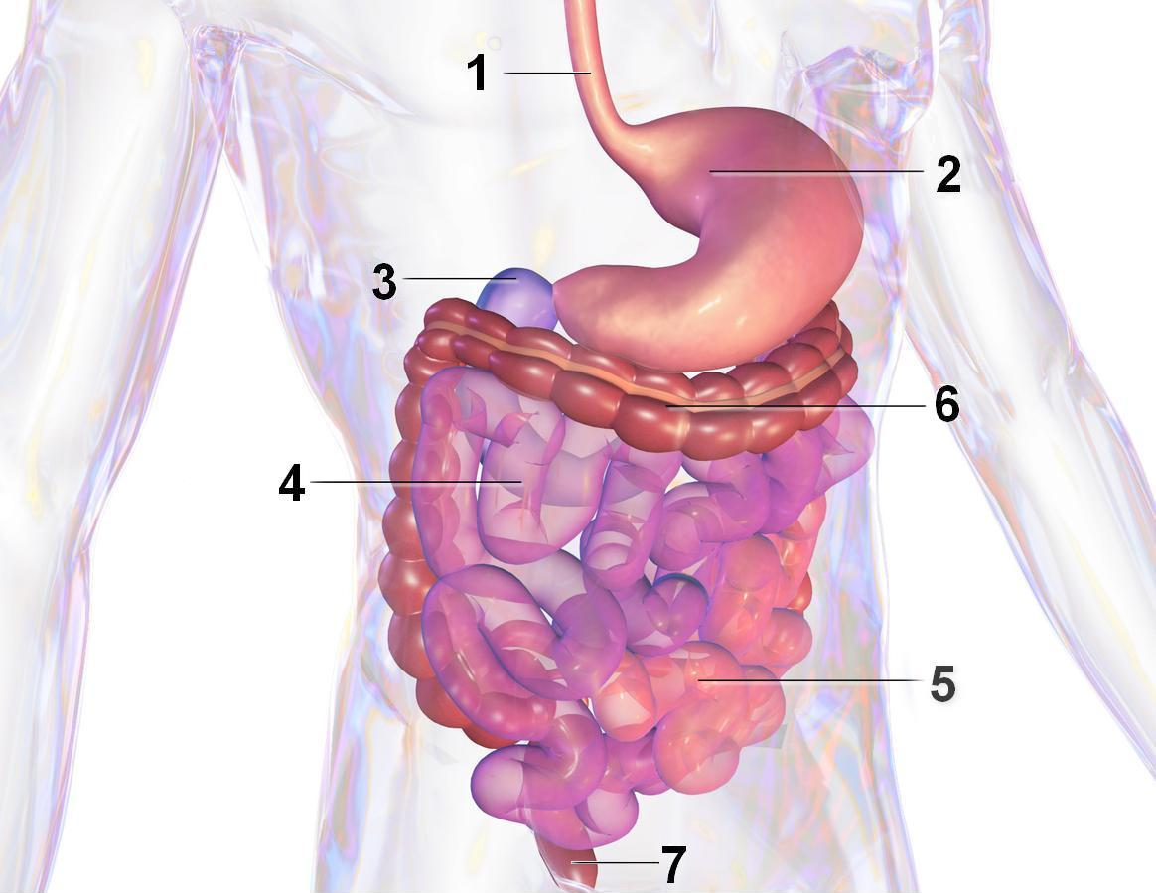
 |  |  |  |  |  |  |  |  |  |  |  |  | 15
 |  |  |  |  |  |  |  |  | 11
 |  |  |  | 13
 |  |  |  |  |  | 6
 |  |  | 7 | e | n | d | d | a | r | m
 |  |  |  |  |  | i
 |  |  |  |  |  | c |  |  |  |  |  |  | 9 |  |  |  |  | 12
 |  |  |  |  |  | k |  | 2 |  |  | 5 |  | b |  | 4
 |  | 14 |  |  | 3 | d | i | s | s | i | m | i | l | a | t | i | o | n
 |  |  |  |  |  | a |  | t |  |  | a |  | u |  | e
8 | z | u | c | k | e | r |  | o |  |  | s |  | t |  | i
 |  |  |  |  |  | m |  | f |  |  | t |  | b |  | l
 |  |  |  |  |  |  |  | f |  |  | d |  | i |  | e
 |  |  |  |  |  |  |  | w |  |  | a |  | l
 |  |  |  |  |  | 1 | l | e | b | e | r |  | d
 |  |  |  |  |  |  |  | c |  |  | m |  | u
 |  |  |  |  |  |  |  | h |  |  |  |  | n
 |  |  |  |  |  |  |  | s |  |  |  |  | g
 |  |  |  |  |  |  |  | e
 | 10 | a | s | s | i | m | i | l | a | t | i | o | n
11. Der... ist der längste Abschnitt des Verdauungskanals.

Slide 23
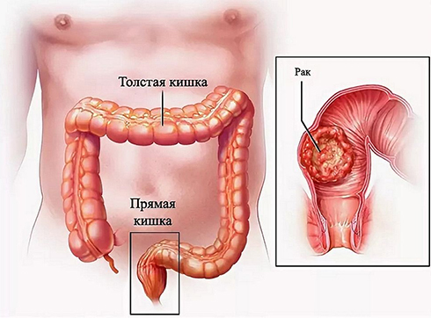
 |  |  |  |  |  |  |  |  |  |  |  |  | 15
 |  |  |  |  |  |  |  |  | 11
 |  |  |  | 13 |  |  |  |  | d
 |  |  |  |  |  | 6 |  |  | a
 |  |  | 7 | e | n | d | d | a | r | m
 |  |  |  |  |  | i |  |  | m
 |  |  |  |  |  | c |  |  |  |  |  |  | 9 |  |  |  |  | 12
 |  |  |  |  |  | k |  | 2 |  |  | 5 |  | b |  | 4
 |  | 14 |  |  | 3 | d | i | s | s | i | m | i | l | a | t | i | o | n
 |  |  |  |  |  | a |  | t |  |  | a |  | u |  | e
8 | z | u | c | k | e | r |  | o |  |  | s |  | t |  | i
 |  |  |  |  |  | m |  | f |  |  | t |  | b |  | l
 |  |  |  |  |  |  |  | f |  |  | d |  | i |  | e
 |  |  |  |  |  |  |  | w |  |  | a |  | l
 |  |  |  |  |  | 1 | l | e | b | e | r |  | d
 |  |  |  |  |  |  |  | c |  |  | m |  | u
 |  |  |  |  |  |  |  | h |  |  |  |  | n
 |  |  |  |  |  |  |  | s |  |  |  |  | g
 |  |  |  |  |  |  |  | e
 | 10 | a | s | s | i | m | i | l | a | t | i | o | n
11. Der... ist der längste Abschnitt des Verdauungskanals.
Darm

Slide 24
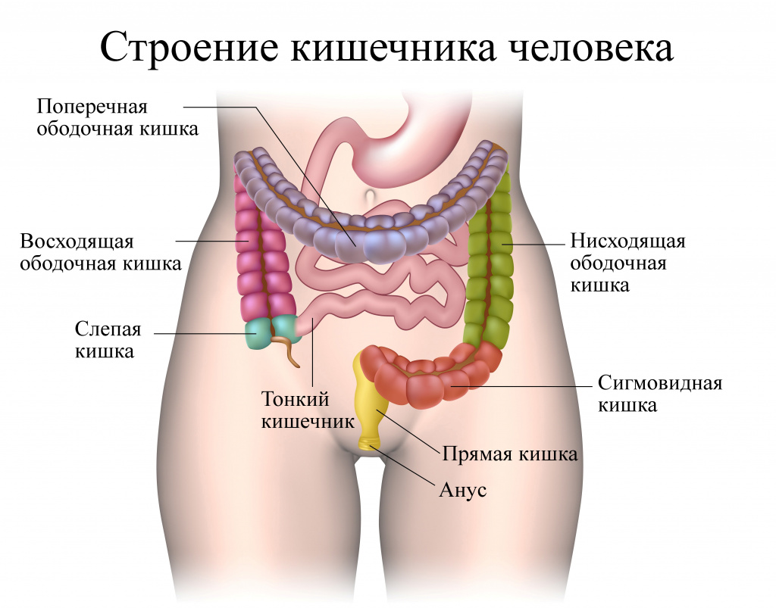
 |  |  |  |  |  |  |  |  |  |  |  |  | 15
 |  |  |  |  |  |  |  |  | 11
 |  |  |  | 13 |  |  |  |  | d
 |  |  |  |  |  | 6 |  |  | a
 |  |  | 7 | e | n | d | d | a | r | m
 |  |  |  |  |  | i |  |  | m
 |  |  |  |  |  | c |  |  |  |  |  |  | 9 |  |  |  |  | 12
 |  |  |  |  |  | k |  | 2 |  |  | 5 |  | b |  | 4
 |  | 14 |  |  | 3 | d | i | s | s | i | m | i | l | a | t | i | o | n
 |  |  |  |  |  | a |  | t |  |  | a |  | u |  | e
8 | z | u | c | k | e | r |  | o |  |  | s |  | t |  | i
 |  |  |  |  |  | m |  | f |  |  | t |  | b |  | l
 |  |  |  |  |  |  |  | f |  |  | d |  | i |  | e
 |  |  |  |  |  |  |  | w |  |  | a |  | l
 |  |  |  |  |  | 1 | l | e | b | e | r |  | d
 |  |  |  |  |  |  |  | c |  |  | m |  | u
 |  |  |  |  |  |  |  | h |  |  |  |  | n
 |  |  |  |  |  |  |  | s |  |  |  |  | g
 |  |  |  |  |  |  |  | e
 | 10 | a | s | s | i | m | i | l | a | t | i | o | n
12. Der untere Verdauungsabschnitt besteht aus Dickdarm und ...

Slide 25
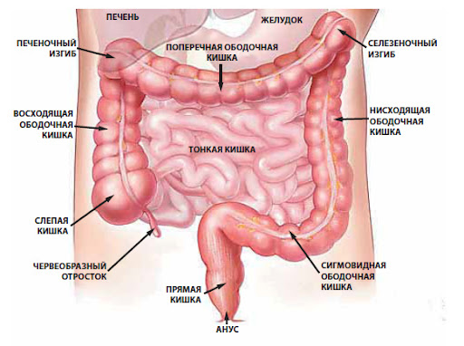
 |  |  |  |  |  |  |  |  |  |  |  |  | 15
 |  |  |  |  |  |  |  |  | 11
 |  |  |  | 13 |  |  |  |  | d
 |  |  |  |  |  | 6 |  |  | a
 |  |  | 7 | e | n | d | d | a | r | m
 |  |  |  |  |  | i |  |  | m
 |  |  |  |  |  | c |  |  |  |  |  |  | 9 |  |  |  |  | 12
 |  |  |  |  |  | k |  | 2 |  |  | 5 |  | b |  | 4 |  |  | е
 |  | 14 |  |  | 3 | d | i | s | s | i | m | i | l | a | t | i | o | n
 |  |  |  |  |  | a |  | t |  |  | a |  | u |  | e |  |  | d
8 | z | u | c | k | e | r |  | o |  |  | s |  | t |  | i |  |  | d
 |  |  |  |  |  | m |  | f |  |  | t |  | b |  | l |  |  | a
 |  |  |  |  |  |  |  | f |  |  | d |  | i |  | e |  |  | r
 |  |  |  |  |  |  |  | w |  |  | a |  | l |  |  |  |  | m
 |  |  |  |  |  | 1 | l | e | b | e | r |  | d
 |  |  |  |  |  |  |  | c |  |  | m |  | u
 |  |  |  |  |  |  |  | h |  |  |  |  | n
 |  |  |  |  |  |  |  | s |  |  |  |  | g
 |  |  |  |  |  |  |  | e
 | 10 | a | s | s | i | m | i | l | a | t | i | o | n
12. Der untere Verdauungsabschnitt besteht aus Dickdarm und ...
Enddarm

Slide 26
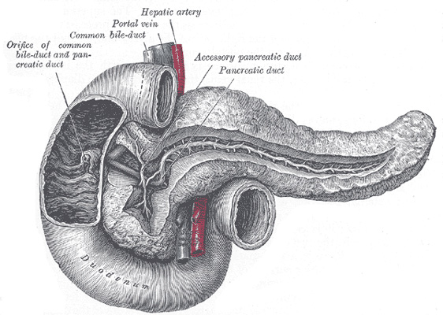
 |  |  |  |  |  |  |  |  |  |  |  |  | 15
 |  |  |  |  |  |  |  |  | 11
 |  |  |  | 13 |  |  |  |  | d
 |  |  |  |  |  | 6 |  |  | a
 |  |  | 7 | e | n | d | d | a | r | m
 |  |  |  |  |  | i |  |  | m
 |  |  |  |  |  | c |  |  |  |  |  |  | 9 |  |  |  |  | 12
 |  |  |  |  |  | k |  | 2 |  |  | 5 |  | b |  | 4 |  |  | е
 |  | 14 |  |  | 3 | d | i | s | s | i | m | i | l | a | t | i | o | n
 |  |  |  |  |  | a |  | t |  |  | a |  | u |  | e |  |  | d
8 | z | u | c | k | e | r |  | o |  |  | s |  | t |  | i |  |  | d
 |  |  |  |  |  | m |  | f |  |  | t |  | b |  | l |  |  | a
 |  |  |  |  |  |  |  | f |  |  | d |  | i |  | e |  |  | r
 |  |  |  |  |  |  |  | w |  |  | a |  | l |  |  |  |  | m
 |  |  |  |  |  | 1 | l | e | b | e | r |  | d
 |  |  |  |  |  |  |  | c |  |  | m |  | u
 |  |  |  |  |  |  |  | h |  |  |  |  | n
 |  |  |  |  |  |  |  | s |  |  |  |  | g
 |  |  |  |  |  |  |  | e
 | 10 | a | s | s | i | m | i | l | a | t | i | o | n
13. Zwölffingerdarm, Leerdarm und Krummdarm sind die Bestandteile des...

Slide 27
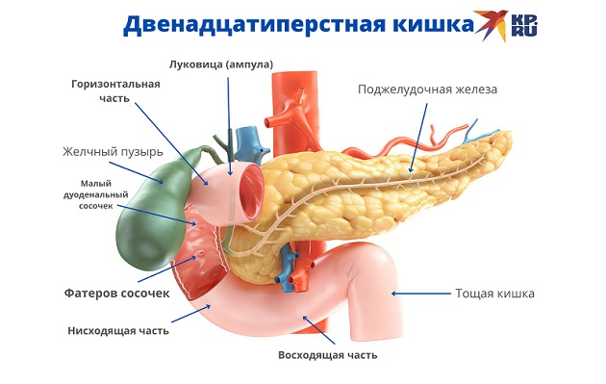
 |  |  |  |  |  |  |  |  |  |  |  |  | 15
 |  |  |  |  |  |  |  |  | 11
 |  |  |  | 13 | d | ü | n | n | d | a | r | m | e | s
 |  |  |  |  |  | 6 |  |  | a
 |  |  | 7 | e | n | d | d | a | r | m
 |  |  |  |  |  | i |  |  | m
 |  |  |  |  |  | c |  |  |  |  |  |  | 9 |  |  |  |  | 12
 |  |  |  |  |  | k |  | 2 |  |  | 5 |  | b |  | 4 |  |  | е
 |  | 14 |  |  | 3 | d | i | s | s | i | m | i | l | a | t | i | o | n
 |  |  |  |  |  | a |  | t |  |  | a |  | u |  | e |  |  | d
8 | z | u | c | k | e | r |  | o |  |  | s |  | t |  | i |  |  | d
 |  |  |  |  |  | m |  | f |  |  | t |  | b |  | l |  |  | a
 |  |  |  |  |  |  |  | f |  |  | d |  | i |  | e |  |  | r
 |  |  |  |  |  |  |  | w |  |  | a |  | l |  |  |  |  | m
 |  |  |  |  |  | 1 | l | e | b | e | r |  | d
 |  |  |  |  |  |  |  | c |  |  | m |  | u
 |  |  |  |  |  |  |  | h |  |  |  |  | n
 |  |  |  |  |  |  |  | s |  |  |  |  | g
 |  |  |  |  |  |  |  | e
 | 10 | a | s | s | i | m | i | l | a | t | i | o | n
13. Zwölffingerdarm, Leerdarm und Krummdarm sind die Bestandteile des...
Dünndarmes

Slide 28
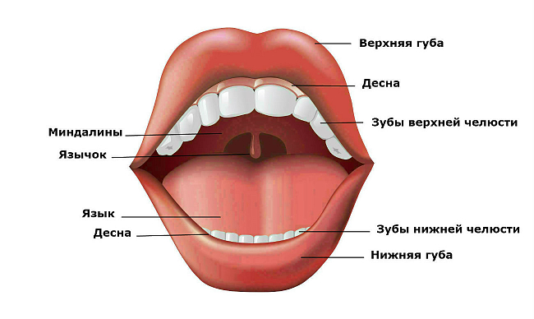
 |  |  |  |  |  |  |  |  |  |  |  |  | 15
 |  |  |  |  |  |  |  |  | 11
 |  |  |  | 13 | d | ü | n | n | d | a | r | m | e | s
 |  |  |  |  |  | 6 |  |  | a
 |  |  | 7 | e | n | d | d | a | r | m
 |  |  |  |  |  | i |  |  | m
 |  |  |  |  |  | c |  |  |  |  |  |  | 9 |  |  |  |  | 12
 |  |  |  |  |  | k |  | 2 |  |  | 5 |  | b |  | 4 |  |  | е
 |  | 14 |  |  | 3 | d | i | s | s | i | m | i | l | a | t | i | o | n
 |  |  |  |  |  | a |  | t |  |  | a |  | u |  | e |  |  | d
8 | z | u | c | k | e | r |  | o |  |  | s |  | t |  | i |  |  | d
 |  |  |  |  |  | m |  | f |  |  | t |  | b |  | l |  |  | a
 |  |  |  |  |  |  |  | f |  |  | d |  | i |  | e |  |  | r
 |  |  |  |  |  |  |  | w |  |  | a |  | l |  |  |  |  | m
 |  |  |  |  |  | 1 | l | e | b | e | r |  | d
 |  |  |  |  |  |  |  | c |  |  | m |  | u
 |  |  |  |  |  |  |  | h |  |  |  |  | n
 |  |  |  |  |  |  |  | s |  |  |  |  | g
 |  |  |  |  |  |  |  | e
 | 10 | a | s | s | i | m | i | l | a | t | i | o | n
14. Die mechanische Zerkleinerung der Speise erfolgt in der...

Slide 29
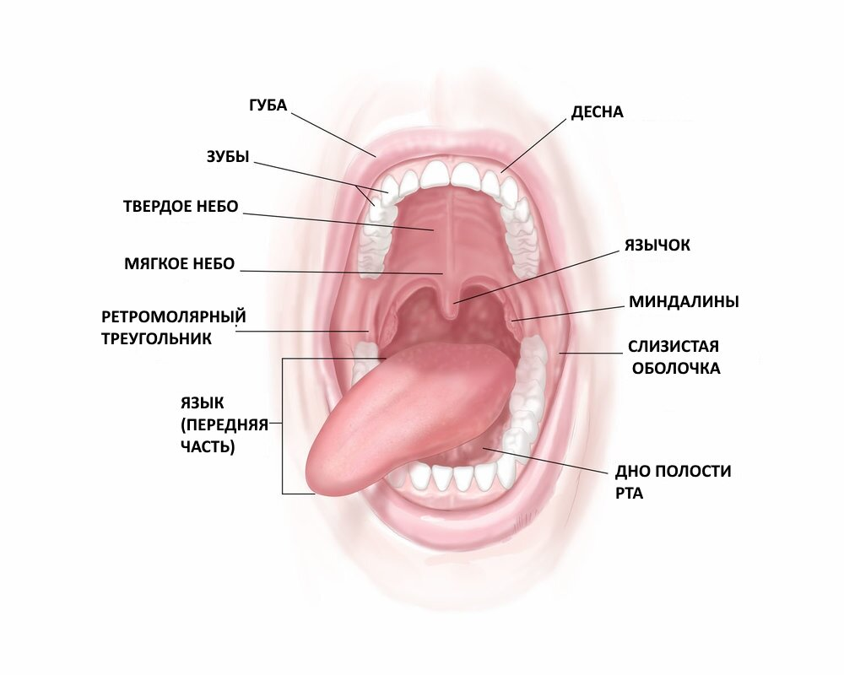
 |  |  |  |  |  |  |  |  |  |  |  |  | 15
 |  |  |  |  |  |  |  |  | 11
 |  |  |  | 13 | d | ü | n | n | d | a | r | m | e | s
 |  |  |  |  |  | 6 |  |  | a
 |  |  | 7 | e | n | d | d | a | r | m
 |  |  |  |  |  | i |  |  | m
 |  |  |  |  |  | c |  |  |  |  |  |  | 9 |  |  |  |  | 12
 |  |  |  |  |  | k |  | 2 |  |  | 5 |  | b |  | 4 |  |  | е
 |  | 14 |  |  | 3 | d | i | s | s | i | m | i | l | a | t | i | o | n
 |  | m |  |  |  | a |  | t |  |  | a |  | u |  | e |  |  | d
8 | z | u | c | k | e | r |  | o |  |  | s |  | t |  | i |  |  | d
 |  | n |  |  |  | m |  | f |  |  | t |  | b |  | l |  |  | a
 |  | d |  |  |  |  |  | f |  |  | d |  | i |  | e |  |  | r
 |  | h |  |  |  |  |  | w |  |  | a |  | l |  |  |  |  | m
 |  | ö |  |  |  | 1 | l | e | b | e | r |  | d
 |  | h |  |  |  |  |  | c |  |  | m |  | u
 |  | l |  |  |  |  |  | h |  |  |  |  | n
 |  | e |  |  |  |  |  | s |  |  |  |  | g
 |  |  |  |  |  |  |  | e
 | 10 | a | s | s | i | m | i | l | a | t | i | o | n
14. Die mechanische Zerkleinerung der Speise erfolgt in der...
Mundhöhle

Slide 30
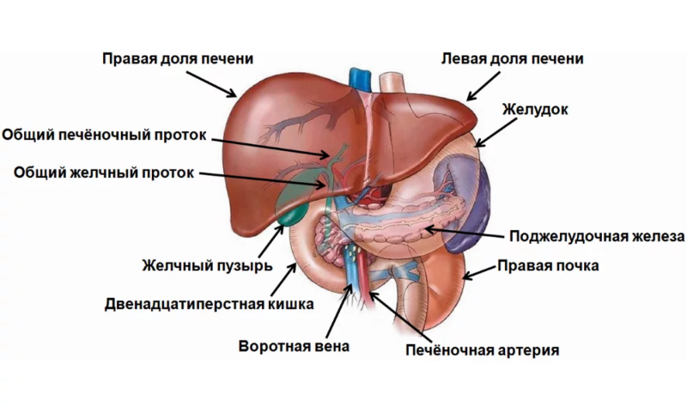
 |  |  |  |  |  |  |  |  |  |  |  |  | 15
 |  |  |  |  |  |  |  |  | 11
 |  |  |  | 13 | d | ü | n | n | d | a | r | m | e | s
 |  |  |  |  |  | 6 |  |  | a
 |  |  | 7 | e | n | d | d | a | r | m
 |  |  |  |  |  | i |  |  | m
 |  |  |  |  |  | c |  |  |  |  |  |  | 9 |  |  |  |  | 12
 |  |  |  |  |  | k |  | 2 |  |  | 5 |  | b |  | 4 |  |  | е
 |  | 14 |  |  | 3 | d | i | s | s | i | m | i | l | a | t | i | o | n
 |  | m |  |  |  | a |  | t |  |  | a |  | u |  | e |  |  | d
8 | z | u | c | k | e | r |  | o |  |  | s |  | t |  | i |  |  | d
 |  | n |  |  |  | m |  | f |  |  | t |  | b |  | l |  |  | a
 |  | d |  |  |  |  |  | f |  |  | d |  | i |  | e |  |  | r
 |  | h |  |  |  |  |  | w |  |  | a |  | l |  |  |  |  | m
 |  | ö |  |  |  | 1 | l | e | b | e | r |  | d
 |  | h |  |  |  |  |  | c |  |  | m |  | u
 |  | l |  |  |  |  |  | h |  |  |  |  | n
 |  | e |  |  |  |  |  | s |  |  |  |  | g
 |  |  |  |  |  |  |  | e
 | 10 | a | s | s | i | m | i | l | a | t | i | o | n
15. Die Leber besteht aus zwei...

Slide 31
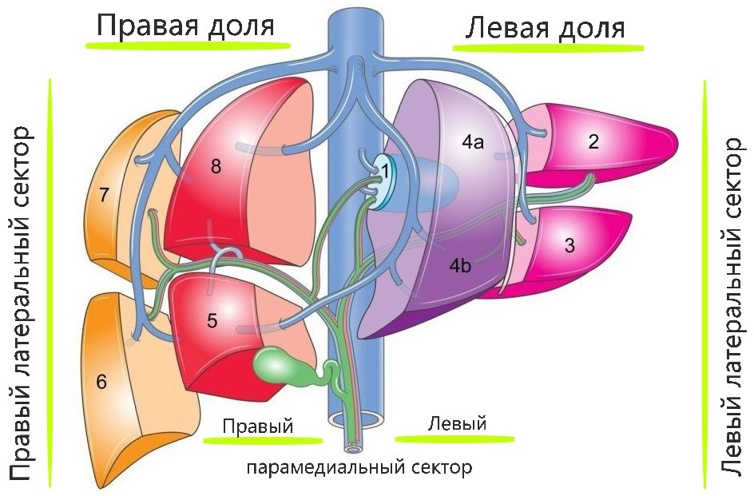
 |  |  |  |  |  |  |  |  |  |  |  |  | 15
 |  |  |  |  |  |  |  |  |  |  |  |  | l
 |  |  |  |  |  |  |  |  |  |  |  |  | a
 |  |  |  |  |  |  |  |  |  |  |  |  | p
 |  |  |  |  |  |  |  |  | 11 |  |  |  | p
 |  |  |  | 13 | d | ü | n | n | d | a | r | m | e | s
 |  |  |  |  |  | 6 |  |  | a |  |  |  | n
 |  |  | 7 | e | n | d | d | a | r | m
 |  |  |  |  |  | i |  |  | m
 |  |  |  |  |  | c |  |  |  |  |  |  | 9 |  |  |  |  | 12
 |  |  |  |  |  | k |  | 2 |  |  | 5 |  | b |  | 4 |  |  | е
 |  | 14 |  |  | 3 | d | i | s | s | i | m | i | l | a | t | i | o | n
 |  | m |  |  |  | a |  | t |  |  | a |  | u |  | e |  |  | d
8 | z | u | c | k | e | r |  | o |  |  | s |  | t |  | i |  |  | d
 |  | n |  |  |  | m |  | f |  |  | t |  | b |  | l |  |  | a
 |  | d |  |  |  |  |  | f |  |  | d |  | i |  | e |  |  | r
 |  | h |  |  |  |  |  | w |  |  | a |  | l |  |  |  |  | m
 |  | ö |  |  |  | 1 | l | e | b | e | r |  | d
 |  | h |  |  |  |  |  | c |  |  | m |  | u
 |  | l |  |  |  |  |  | h |  |  |  |  | n
 |  | e |  |  |  |  |  | s |  |  |  |  | g
 |  |  |  |  |  |  |  | e
 | 10 | a | s | s | i | m | i | l | a | t | i | o | n
15. Die Leber besteht aus zwei...
Lappen

